Slide 1
Физика-наука будущего

Slide 2
Что такое физика?
Фи́зика -область естествознания, наука, изучающая наиболее общие и фундаментальные закономерности, определяющие структуру и эволюцию материального мира. Законы физики лежат в основе всего естествознания.
Термин «физика» впервые появился в сочинениях одного из величайших мыслителей древности —Аристотеля, жившего в IV веке до нашей эры.

Slide 3
Физика в современном мире
В современном мире значение физики чрезвычайно велико. Всё то, чем отличается современное общество от общества прошлых веков, появилось в результате применения на практике физических открытий. Так, исследования в области электромагнетизма привели к появлению телефонов и позже мобильных телефонов, открытия в термодинамике позволили создать автомобиль, развитие электроники привело к появлению компьютеров.

Slide 4
Как же может изменится физика в будущем?
Или как она изменится

Slide 5
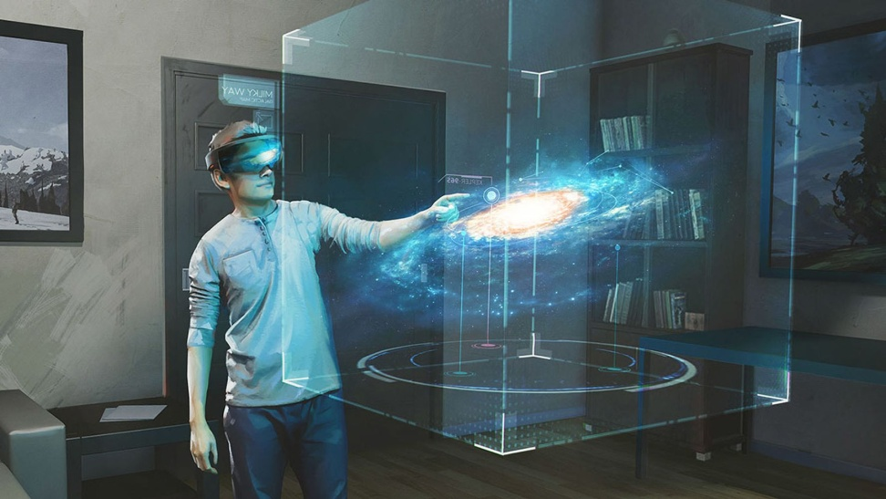
Компьютеры
Подключиться к Интернету можно будет без компьютера, прикрепив экран наподобие крохотной линзы к оправе очков. Глядя сквозь стекла очков, мы будем видеть перед собой интернет-экран, как в кинотеатре. Интернет-экран также сможет проецироваться непосредственно на сетчатку глаза через контактные линзы со встроенным чипом и LCD-экраном. Глаз и оптический нерв передают информацию со скоростью, превосходящую скорость высокоскоростного кабельного соединения с Интернетом. Портативный компьютер на органических светодиодах можно будет свернуть и спрятать в бумажник.

Slide 6
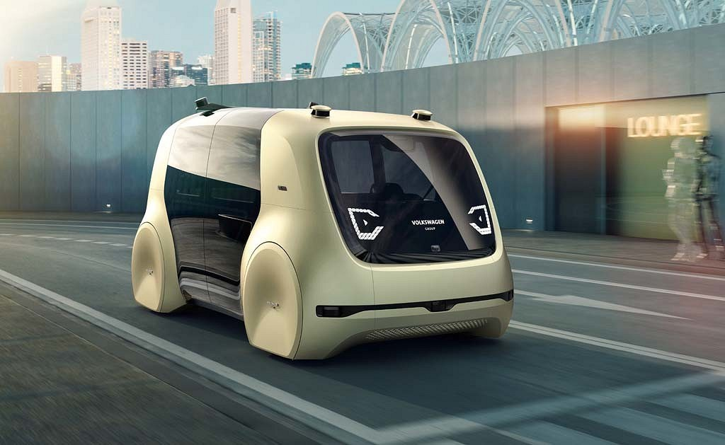
Автомобили станут самоуправляемыми.

Slide 7
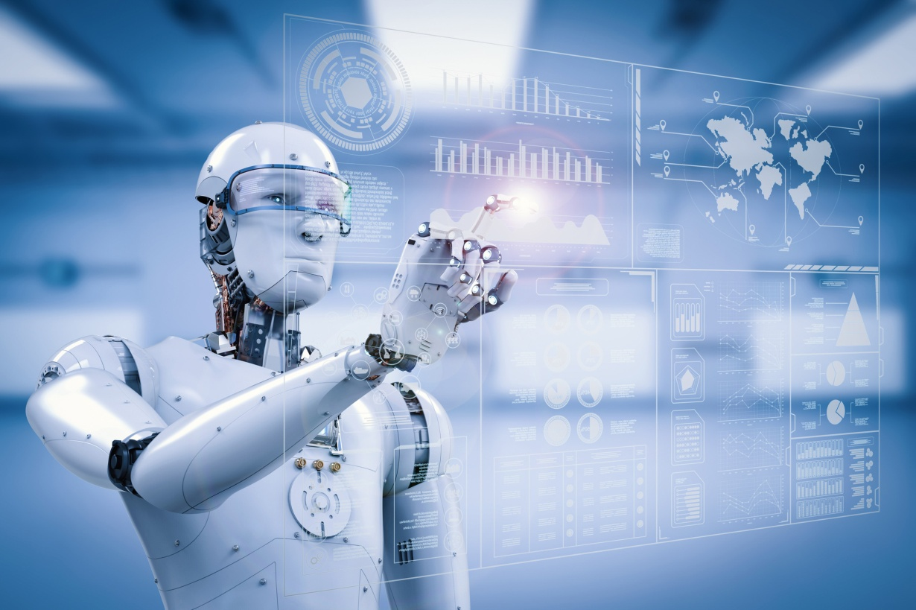
Искусственный интеллект
Получат распространение экспертные системы – компьютерные программы, заключающие в себе знания и опыт человечества. Подойдя к настенному экрану, мы сможем увидеть доброжелательное лицо и получить совет от робота-доктора, робота-юриста, робота-психолога и т.д. Не придется сидеть, например, в очереди к врачу. Экран спросит, где болит, когда начались боли, и т.д. Все это будет проанализировано и выдан ответ, что случилось и что делать.
Получат широкое распространение роботы-сиделки.

Slide 8
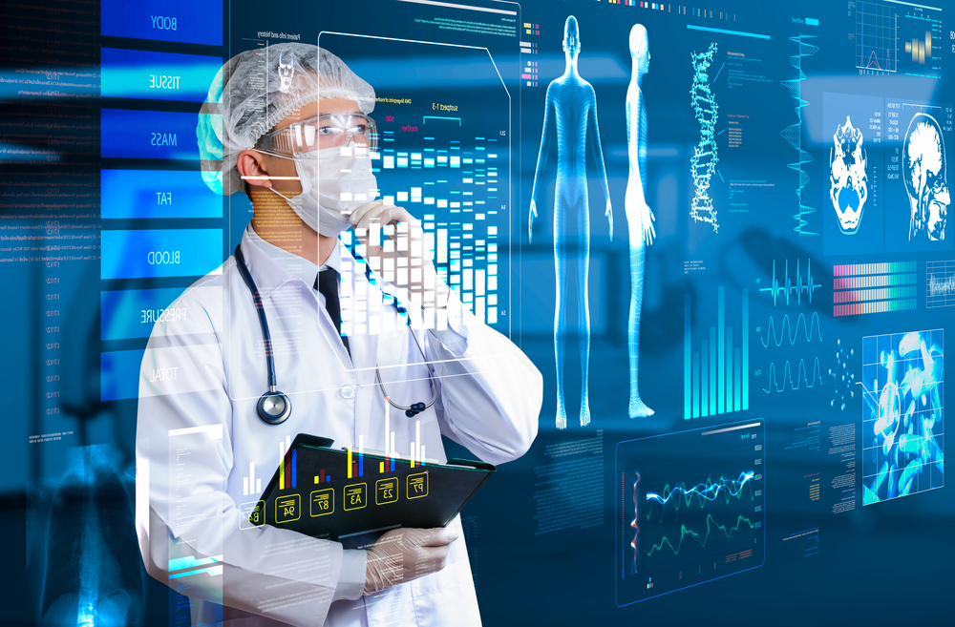
Медицина
Личная карта генома – полное описание всех индивидуальных генов - станет доступной технологией. В результате можно будет узнать скрытые в геноме опасные болезни, а также выяснить происхождение своего рода.
В ванной комнате квартиры или дома будет установлено больше ДНК-датчиков, чем в больнице. Они смогут обнаружить раковые клетки в организме за несколько лет до появления опухоли.
Получат распространение точечные инъекции: при проявлении первых признаков рака будет сделана инъекция наночастиц, которые, попав в кровь, доставят противораковые лекарства непосредственно к месту расположения раковых клеток. Химиотерапия станет ненужной.
Выращивание новых органов на специальных фабриках непосредственно из клеток конкретного человека(тканевая инженерия) станет массовым.

Slide 9
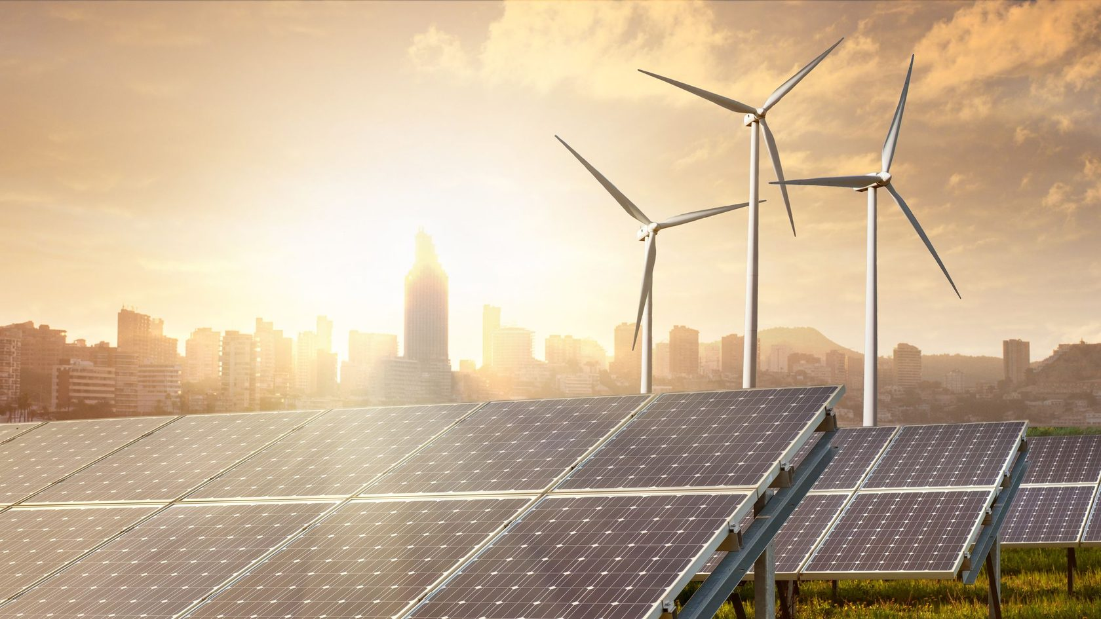
Энергия
Начнется массовое строительство крупных солнечных электростанций в пустынях Африки, на Востоке и в других частях света.
Автомобили на углеводородном топливе будет активно вытесняться электромобилями и автомобилями на водороде.

Slide 10
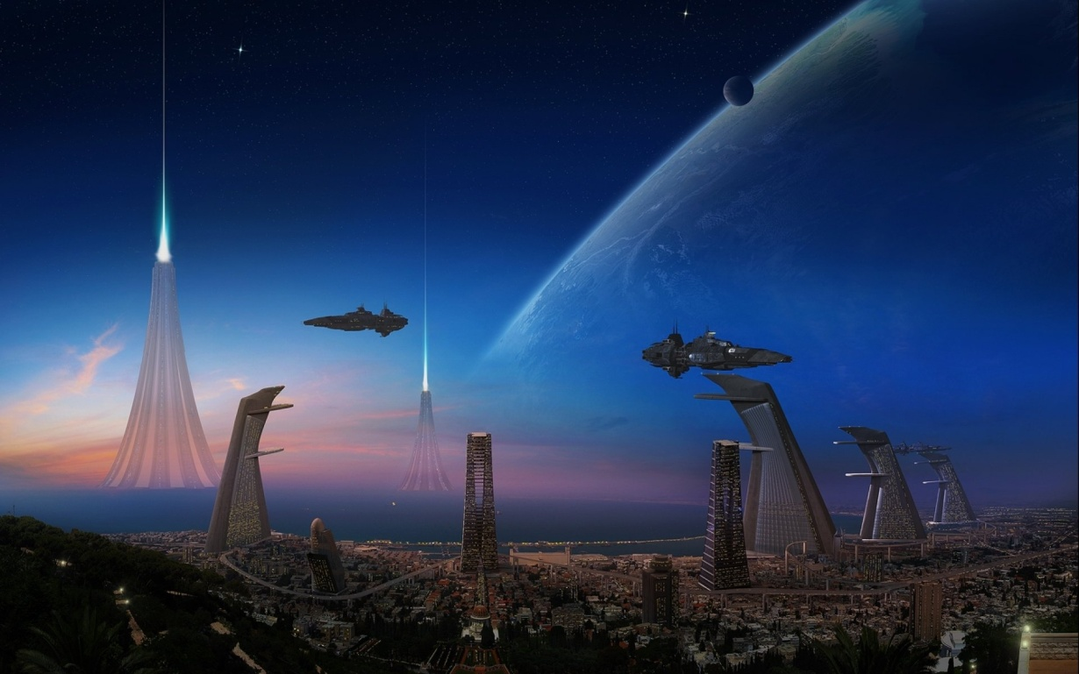
Космос
Появится каталог из нескольких тысяч планет, из которых сотни скорее всего окажутся очень похожими на Землю по размеру и составу.
Особое внимание будет уделено спутнику Юпитера – Европе, поверхность которой покрыта ледяной коркой, а под ней - жидкий океан. Планируется, что орбитальный аппарат, полетевший к Европе, будет сбрасывать на нее металлические шары и исследовать поднятые вверх клубы пара и обломков, либо под лед будет запущена подводная лодка-робот.
Возможно, состоится высадка на астероид Апофис, который в 2029 году должен пройти очень близко к Земле.
Произойдет отправка астронавтов на спутники Марса – Фобос и Деймос. Возможно, в их пещерах будет организована постоянная обитаемая база.

Slide 11
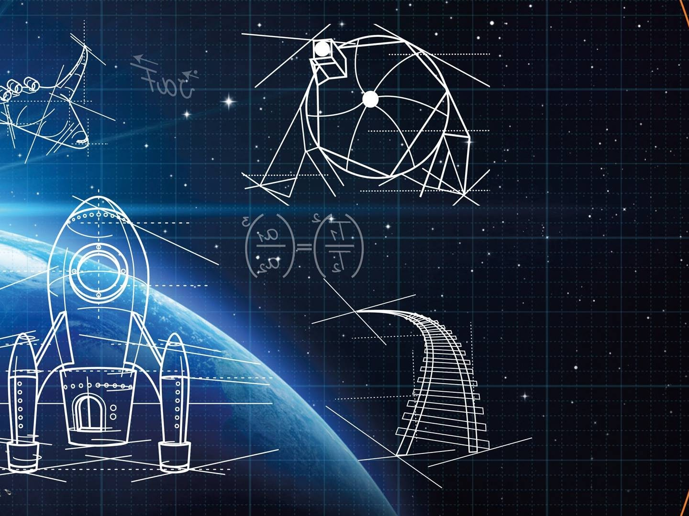
Физика- это наука которая в будущем кардинально изменит всю вселенную
Только для этого нужно затратить не мало времени и сил!

Slide 12
Спасибо за внимание!

